Slide 1
第一讲 初识SLAM
SLAM:Simultaneous localization and mapping缩写,意为“同步定位与建图”
主要用于解决机器人在未知环境运动时的定位与地图构建问题
根据传感器不同分为：视觉SLAM、激光SLAM

Slide 2
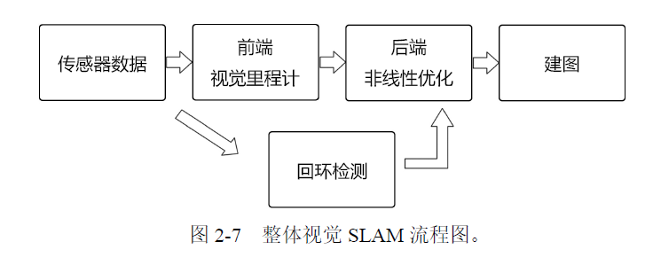
第一讲 初识SLAM
视觉SLAM框架
传感器数据读取
前端：VO
（Visual Odometry）
后端：Optimization
回环检测 Loop Closing
建图 Mapping

Slide 3
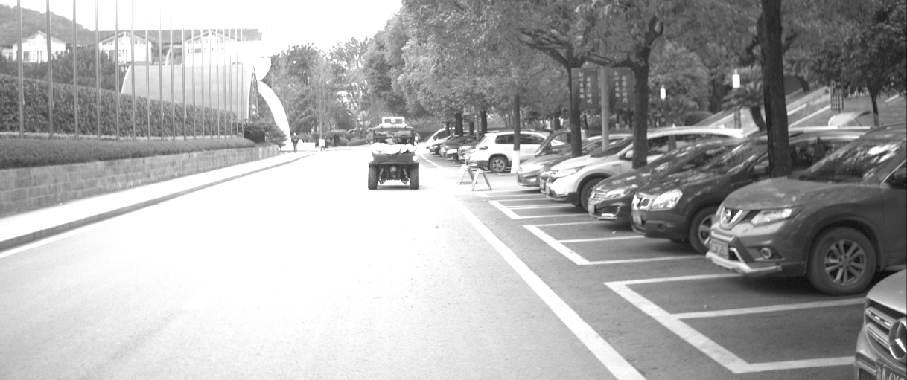
第一讲 初识SLAM
传感器数据读取
在视觉SLAM中主要为相机信息的读取和预处理：获取图片或视频序列

Slide 4
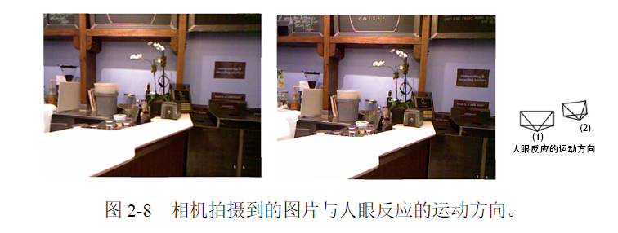
第一讲 初识SLAM
视觉里程计 Visual Odometry
相邻图像估计相机运动
基本形式：通过两张图像计算运动和结构
不可避免地有累积漂移
方法
特征点法
直接法

Slide 5
第一讲 初识SLAM
后端优化
从带有噪声的数据中优化轨迹和地图 状态估计问题
最大后验概率估计（ MAP）
早期以EKF为代表，现在以图优化为代表

Slide 6
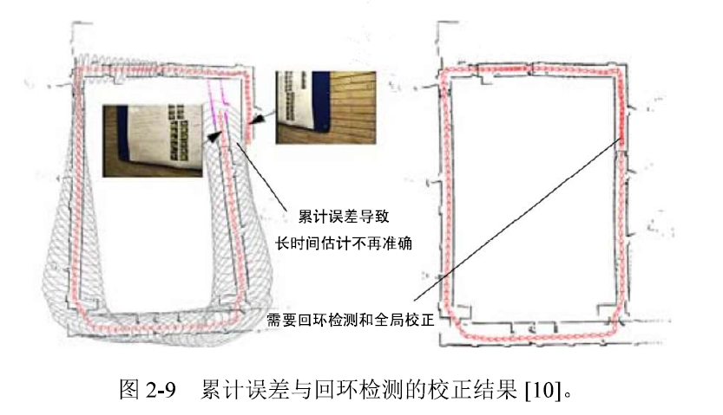
第一讲 初识SLAM
回环检测
检测机器人是否回到早先位置
识别到达过的场景
计算图像间的相似性
减小累积误差
方法：词袋模型

Slide 7
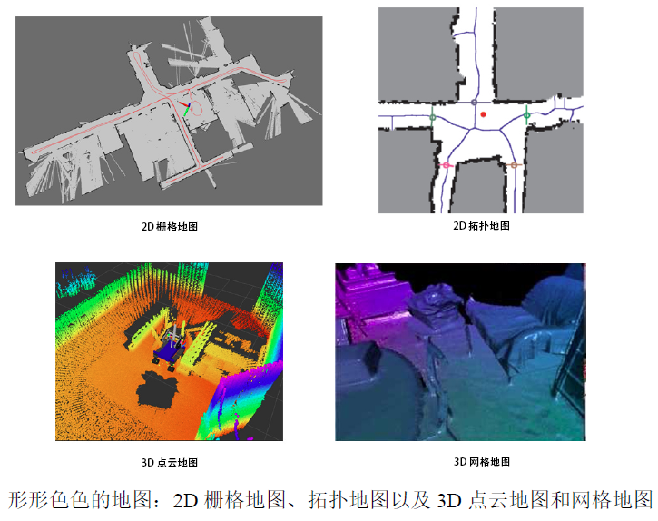
第一讲 初识SLAM
建图
用于导航、规划、通讯、可视化、交互等
度量地图 vs 拓扑地图
稀疏地图 稠密地图

Slide 8


第一讲 初识SLAM
SLAM问题的数学描述
离散时间：
机器人的位置：
机器人是从上一个时刻运动到下一个时刻的
运动方程：
$$t=1,2,…,k$$
需要把它们都看成随机变量，服从概率分布
$$x_{1},x_{2},…,x_{k}$$
上一时刻
传感器输入
噪
声

Slide 9



第一讲 初识SLAM
SLAM问题的数学描述
路标（三维空间点）：
传感器在位置 处，探测（观测）到了 路标
观测方程：
$$y_{1},y_{2},…,y_{n}$$
$$x_{k}$$
$$y_{j}$$
观测噪声

Slide 10
第一讲 初识SLAM
两个基本方程：
运动方程
观测方程

Slide 11
第二讲 三维空间刚体运动
Chapter 2: 3D Space Rigid Body Motion

Slide 12
2.1 点、向量和坐标系，旋转矩阵

Slide 13
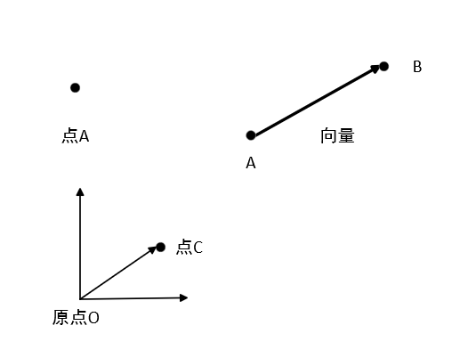
第二讲 三维空间刚体运动
点存在于三维空间之中
点和点可以组成向量
点本身由原点指向它的向量所描述
向量
带指向性的箭头
可以进行加法、减法等运算

Slide 14
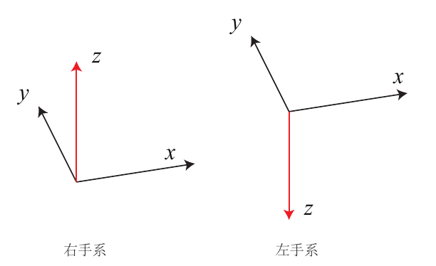
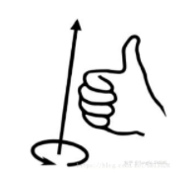
第二讲 三维空间刚体运动
定义坐标系后，向量可以由 坐标表示
坐标系：由三个正交的轴组成
构成线性空间的一组基
左手系和右手系

Slide 15
第二讲 三维空间刚体运动
向量的运算可以由坐标运算来表达
内积
外积

Slide 16
第二讲 三维空间刚体运动
在SLAM中：
固定的世界坐标系和移动的机器人坐标系
机器人坐标系随着机器人运动而改变，每个时刻都有新的坐标系
基本问题：
进而：
坐标系之间是如何变化的？
如何计算同一个向量在不同坐标系里的坐标？

Slide 17
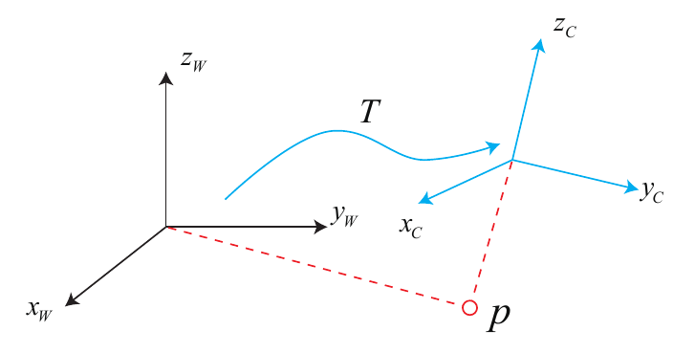
第二讲 三维空间刚体运动
两个不同的坐标系
如何描述左侧到右侧的变化？
直观看来由两个部分组成：
原点间的平移
三个轴的旋转
平移是一个向量
旋转是什么？

Slide 18

第二讲 三维空间刚体运动
旋转
设某坐标系 发生了一次旋转，变成了
对于某个固定的向量 （向量不随坐标系旋转），它的坐标怎么变化？
坐标关系：

Slide 19
第二讲 三维空间刚体运动
左乘 ，得：

Slide 20

第二讲 三维空间刚体运动
中间的矩阵 称为旋转矩阵
根据定义可以验证：
R是一个正交矩阵；
R的行列式为+1。
满足这两个性质的矩阵称为旋转矩阵
Special Orthogonal Group 特殊正交群
旋转矩阵描述了两个坐标的变换关系
比如：
反之：
于是：
进一步，三个坐标系亦有：
$$R$$

Slide 21
第二讲 三维空间刚体运动
加上平移：
两个坐标系的刚体运动可以由 完全描述。

Slide 22
第二讲 三维空间刚体运动
齐次坐标与变换矩阵
用旋转+平移方式有一点不便之处，比如发生了两次变换：
这时：
叠加起来过于复杂

Slide 23
第二讲 三维空间刚体运动
改变形式，写成：
这种用四个数表达三维向量的做法称为齐次坐标
引入齐次坐标后，旋转和平移可以放入同一个矩阵，称为变换矩阵
称为特殊欧氏群（Special Euclidean Group）

Slide 24
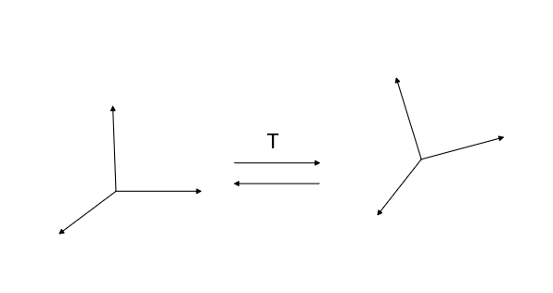







第二讲 三维空间刚体运动
在SLAM中，通常定义世界坐标系 与机器人坐标系
一个点的世界坐标为 ，机器人坐标系下为 ，那么满足关系：
反之亦然
在实际编程中，可使用 或 来描述机器人的位姿。
类似的，可定义反向的变换：
$$T_{W}$$
$$T_{R}$$
$$p_{W}$$
$$p_{R}$$
$$p_{R}=T_{RW}p_{W}$$
$$T_{RW}$$
$$T_{WR}$$

Slide 25
2.3 四元数

Slide 26
第二讲 三维空间刚体运动
四元数（Quaternion）
一种扩展的复数
四元数有三个虚部，记为：
或
虚部之间的关系：

Slide 27


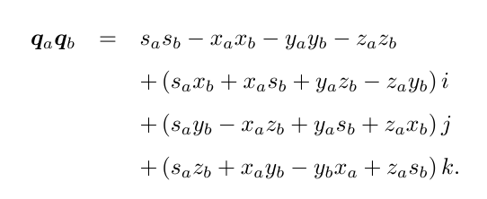





第二讲 三维空间刚体运动
和复数一样，单位四元数可以表达三维空间的一次旋转
四元数的一些运算和性质：
加减法
共轭
乘法
模长
逆
数乘
乘法
点乘

Slide 28

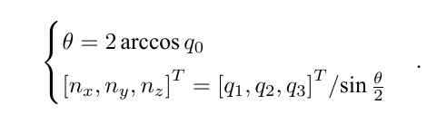
第二讲 三维空间刚体运动
四元数和角轴的关系
角轴到四元数：
四元数到角轴：
类似可知四元数亦可转换为旋转矩阵、欧拉角

Slide 29





第二讲 三维空间刚体运动
如何用四元数旋转一个空间点？
设点 经过一次以 表示的旋转后，得到了 ，它们关系如何表示？
将 的坐标用四元数表示（虚四元数）：
旋转之后的关系为：
四元数相比于角轴、欧拉角的优势：紧凑、无奇异性
$$p$$
$$q$$
$$p′$$
$$p$$
可以验证 也是虚四元数
$$p′$$

Slide 31
第三讲 李群与李代数
Chapter 3: Lie Group and Lie Algebra

Slide 32
第三讲 李群与李代数
学习目标
理解李群与李代数的概念，掌握SO(3), SE(3)与对应李代数的表示方式。
理解李代数上的求导的方式和意义。

Slide 33

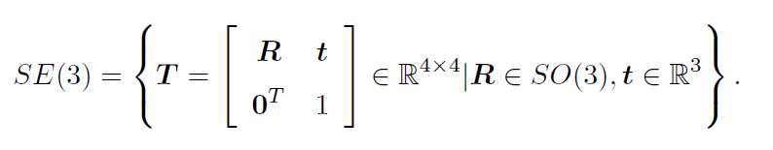
3.1 李群李代数基础
三维旋转矩阵构成了特殊正交群
三维变换矩阵构成了特殊欧氏群

Slide 34
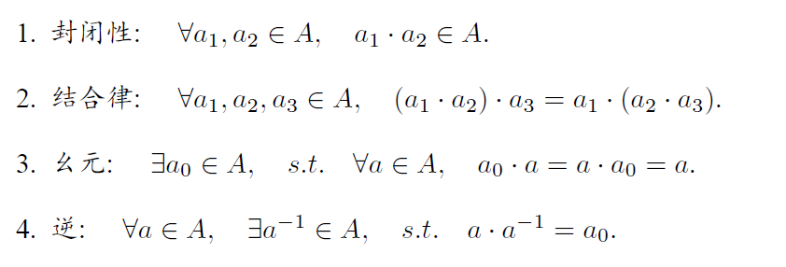
3.1 李群李代数基础
什么是群？
群（Group）是一种集合加上一种运算的代数结构。
记集合为A，运算为 · ，那么当运算满足以下性质时，称 (A, · )成群：

Slide 35
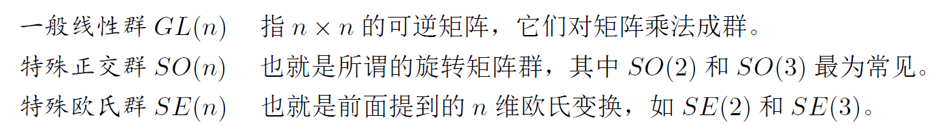
3.1 李群李代数基础
可以验证
旋转矩阵集合和矩阵乘法构成群。
同样变换矩阵和矩阵乘法也构成群。
因此称它们为旋转矩阵群和变换矩阵群。
其他常见的群：

Slide 36
3.1 李群李代数基础
群结构保证了在群上的运算具有良好的性质。
群论是研究群的各种结构和性质的理论，具体介绍见各抽象代数或近世代数教材。
李群（Lie Group）：
具有连续（光滑）性质的群。
既是群也是流形。
直观上看，一个刚体能够连续地在空间中运动，故SO(3)和SE(3)都是李群。
但是，SO(3)和SE(3)只有定义良好的乘法，没有加法，所以难以进行取极限、求导等操作。
Notes:
流形(Manifold)是局部具有欧式空间性质的空间，包括各种纬度的曲线曲面，例如球体、弯曲的平面等。流形的局部和欧式空间是同构的。流形学习假设所处理的数据点分布在嵌入于外维欧式空间的一个潜在的流形体上，或者说这些数据点可以构成这样一个潜在的流形体。流形是线性子空间的一种非线性推广。

Slide 37

3.1 李群李代数基础
李代数：与李群对应的一种结构，位于向量空间。
通常记作小写的so(3)和se(3)。书中以哥特体突出显示。
事实上是李群单位元处的正切空间。
李代数的引出：
任意旋转矩阵 R，满足：

Slide 38



3.1 李群李代数基础
考虑R随时间的变化，有：
两侧对时间求导：
整理得：

Slide 39

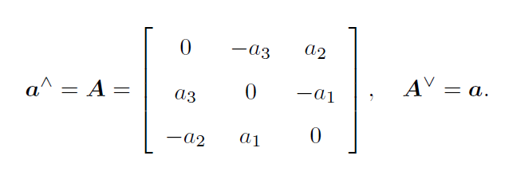


3.1 李群李代数基础
可以看出这是一个反对称矩阵，记：
两侧右乘R(t)，得
可以看到，对R求导后，左侧多出一个
反对称符号

Slide 40
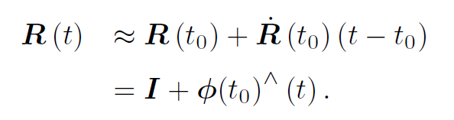






3.1 李群李代数基础
考虑简单的情况：
可见 反映了一阶导数性质，它位于正切空间（tangent space）上。
在 附近，假设 不变，有微分方程：
已知初始情况：$R\left(0\right)=I$ ，解之，得：
$$t_{0}=0,R\left(0\right)=I$$
$$φ$$
$$t_{0}$$
$$φ$$

Slide 41
3.1 李群李代数基础
该式说明，对任意t，都可以找到一个R和一个 的对应关系
该关系称为指数映射（Exponential Map）
这里的 称为SO(3)对应的李代数：so(3)
$$φ$$
$$φ$$

Slide 42
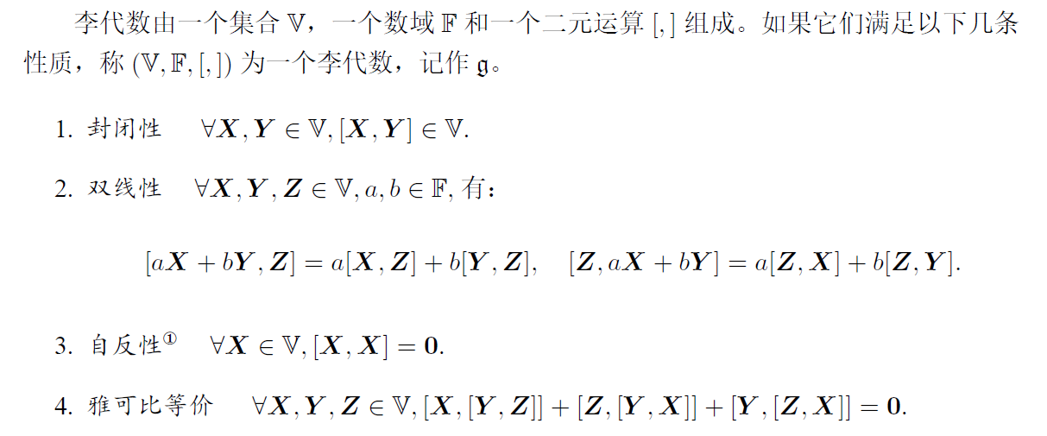
3.1 李群李代数基础
李代数（Lie Algebra）：
每个李群都有与之对应的李代数。李代数描述了李群单位元数的正切空间性质。

Slide 43

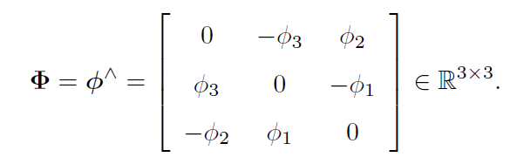

3.1 李群李代数基础
其中二元运算[,]被称为李括号（Lie Bracket）。
直观上说，李括号表达了两个元素的差异。
例子：三维空间向量+叉积运算 构成李代数
李代数 so(3)：
其中：
李括号：

Slide 44
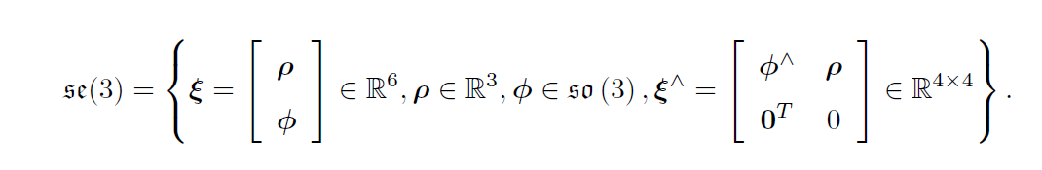

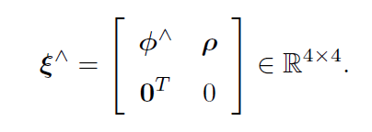
3.1 李群李代数基础
同理，对于李代数 se(3)：
se(3) 由三个平移分量和三个旋转分量组成
旋转与so(3)相同
平移是普通的向量——但不是SE3上的平移分量！
上尖尖^ 不再是反对称矩阵，但仍保留记法：
李括号

Slide 45
3.2 指数映射和对数映射

Slide 46
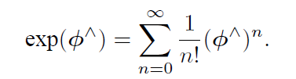






3.2 指数映射和对数映射
指数映射反映了从李代数到李群的对应关系：
但是 是一个矩阵，对于矩阵，如何定义求指数运算？——Taylor展开
由于 是向量，定义其角度和模长：
角度乘单位向量：
关于 ，可以验证以下性质：
$$R=exp\left(φ^{∧}\right)$$
$$φ^{∧}$$
$$φ$$
$$φ=θa$$
$$a$$
这为化解Taylor展式中的高阶项提供了有效方法

Slide 47
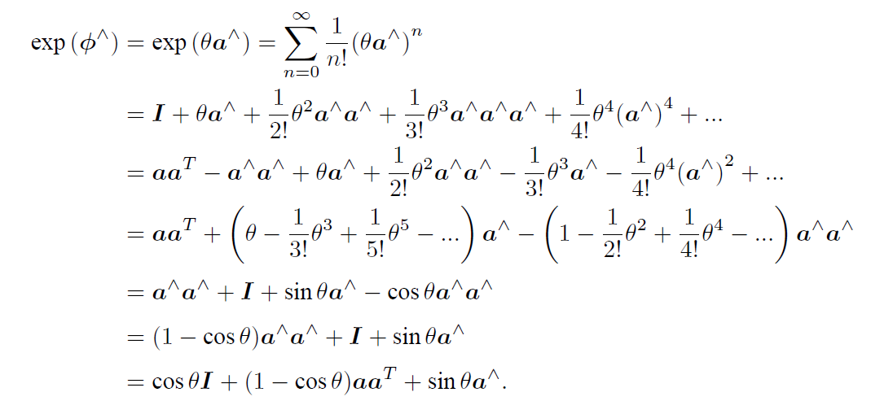

3.2 指数映射和对数映射
Taylor展开：
最后得到一个似曾相识的结果：

Slide 48
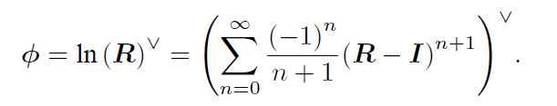


3.2 指数映射和对数映射
罗德里格斯公式：
这说明 so(3) 的物理意义就是旋转向量
反之，给定旋转矩阵时，亦能求李代数：
但实际当中没必要这样求，矩阵到向量的转换关系
至此，说明了 SO(3) 与 so(3) 的对应关系。

Slide 49
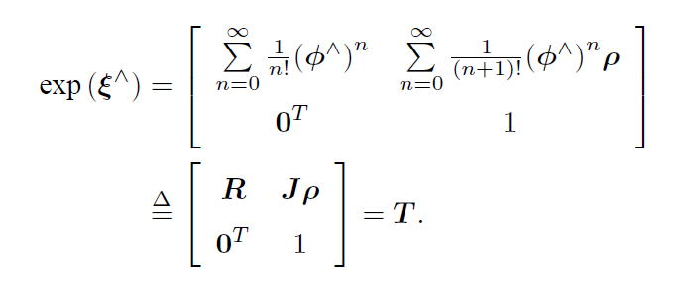
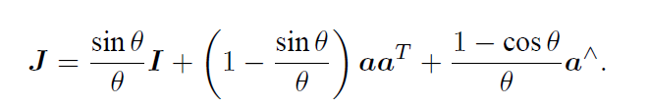
3.2 指数映射和对数映射
se(3)到SE(3)的指数映射：
左上角表示李代数的平移部分到矩阵的平移部分
相差一个线性变换，由 J 给出

Slide 50
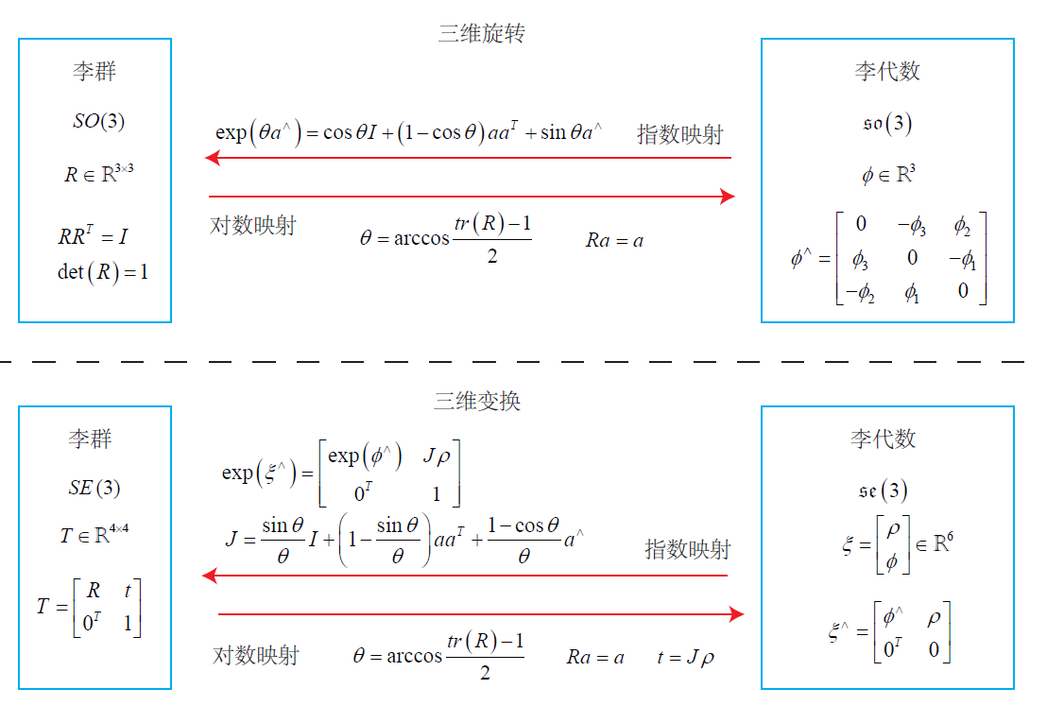

Slide 51
3.3 李代数求导与扰动模型

Slide 52


3.3 李代数求导与扰动模型
在实际当中，我们经常需要对位姿进行估计
但李群元素只有乘法，无从定义导数：
直观的想法：
能否利用李代数上的加法，定义李群元素的导数？
使用指数映射和对数映射完成变换关系。
基本问题：当在李代数中做加法时，是否等价于在李群上做乘法？
？

Slide 53
3.3 李代数求导与扰动模型
在使用标量的情况下，该式明显成立
但这里的 为矩阵！
完整形式由 BCH（Baker-Campbell-Hausdorff） 公式给出：
部分展开式：（方括号为李括号）
$$φ^{∧}$$

Slide 54
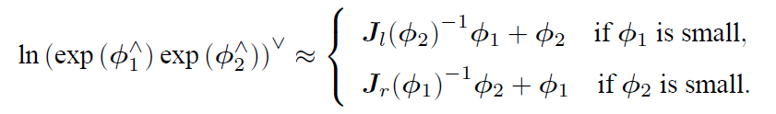



3.3 李代数求导与扰动模型
当其中一个量为小量时，忽略其高阶项，BCH具有线性近似形式：
这里的
左乘雅可比
右乘雅可比

Slide 55

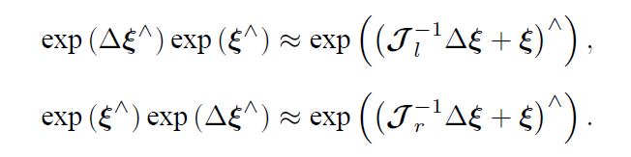
3.3 李代数求导与扰动模型
直观写法（以左乘为例）：
在李群上左乘小量时，李代数上的加法相差左雅可比的逆
反之：
李代数上进行小量加法时，相当于李群上左（右）乘一个带左（右）雅可比的量
se(3)上形式更为复杂：
花写雅可比的具体形式参见Barfoot2016

Slide 56

3.3 李代数求导与扰动模型
通过BCH线性近似，可以定义李代数上的导数
考虑一个基本问题：旋转后的点关于旋转的导数
由于R没有加法，导数无从定义
存在两种解决办法：
对 R 对应的李代数加上小量，求相对于小量的变化率（导数模型）；
对 R 左乘或右乘一个小量，求相对于小量的李代数的变化率（扰动模型）。
不严谨地记为：

Slide 57
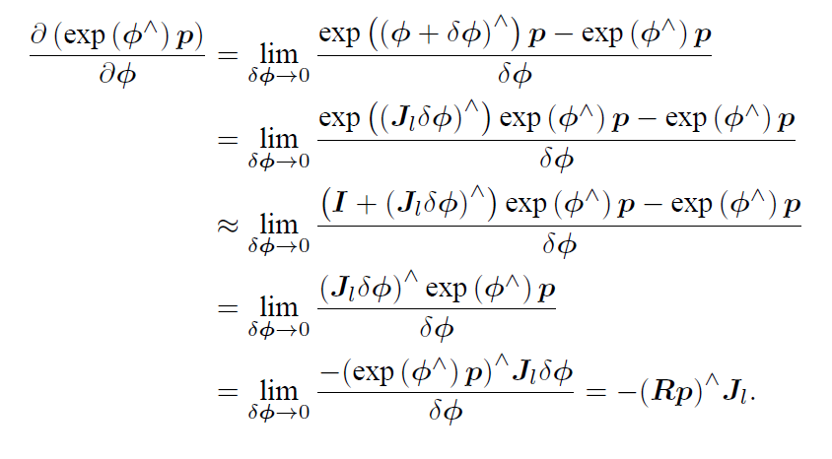
3.3 李代数求导与扰动模型
导数模型：
按照定义可推得
结果中含有左乘雅可比
比较复杂，能否避免？

Slide 58
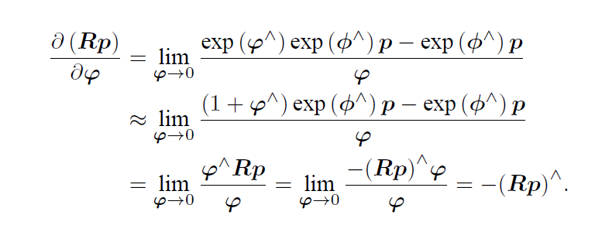
3.3 李代数求导与扰动模型
扰动模型（左乘）
左乘小量，令其李代数为零
最终结果更为简洁
所以更实用

Slide 59
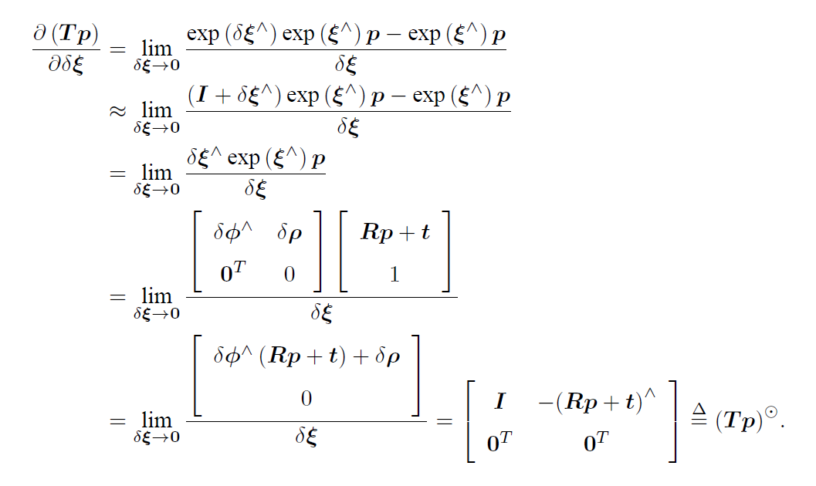
3.3 李代数求导与扰动模型
SE(3)上的扰动模型

Slide 60
3.3 李代数求导与扰动模型
小结
利用BCH线性近似，可以推导so(3)和se(3)上的导数和扰动模型
通常情况下，扰动模型形式比较简洁，所以更常用

